Slide 1
МОЯ БЕЗОПАСНОСТЬ КРУГЛЫЙ ГОД
(ИНФОРМАЦИЯ ДЛЯ ДЕТЕЙ)
Социальный педагог Колчина О.В.

Slide 2
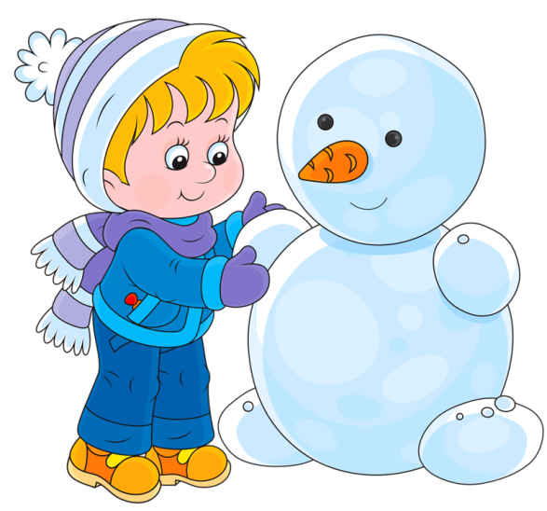
ТВОИ ПРАВИЛА В ЯНВАРЕ:
Для хорошего самочувствия,
настроения, крепкого иммунитета
важно проводить время на
свежем воздухе.
2. Одевайся по погоде.
Твои главные помощники в
сохранении тепла
на зимних прогулках - это:
нательная майка+ теплая кофта+ непродуваемая куртка.
На ноги обязательно – теплые носки и удобную обувь, а в сильные морозы вместо перчаток выбирай варежки,
в них рукам гораздо теплее.
3. Чтобы не простудиться на зимних каникулах, помни – нельзя находиться на улице в мокрой одежде и обуви, ходить без шапки и шарфа. Выходи из дома только полностью детым, а при возвращении раздевайся только внутри помещения

Slide 3
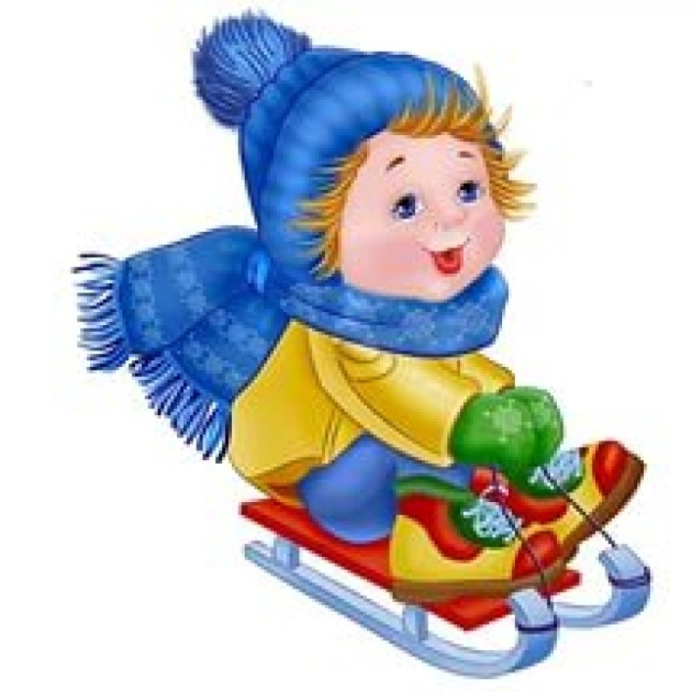
ТВОИ ПРАВИЛА В ФЕВРАЛЕ:
Чего не стоит делать зимой? Облизывать металлические предметы, а в сильный мороз - браться за них руками без перчаток. Язык и кожа приклеятся к металлу. Чтобы отклеить полей место сцепки теплой водой.
Помни! Выходить на замершие водоемы опасно. Особенно в оттепель или метель. Лед может провалиться, даже если выглядит крепким. Для катания на санках, лыжах или коньках выбирай места с прочным ледяным покровом, которые предварительно обследуют взрослые.
3. Не гуляй зимой под крышами домов, там может обрушится снег или упасть сосулька.

Slide 4
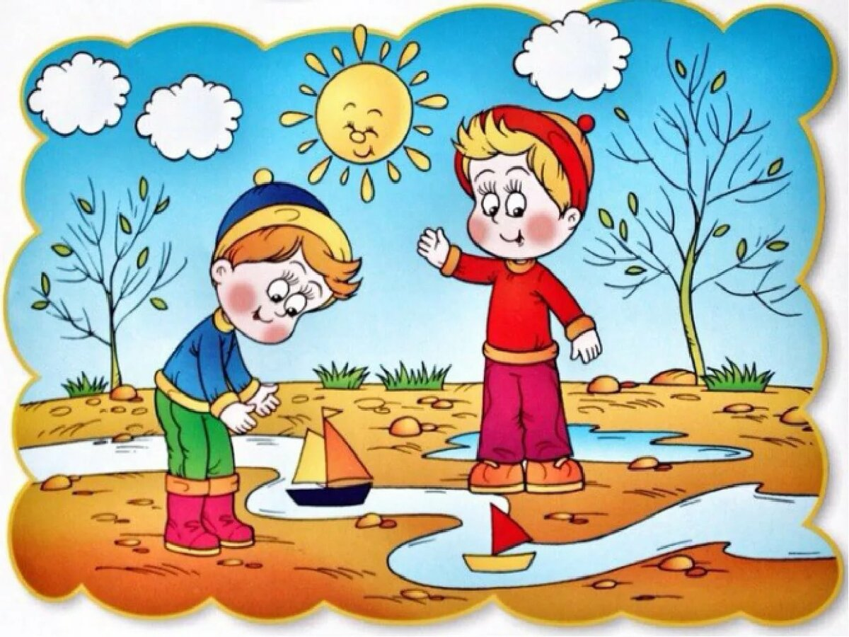
ТВОИ ПРАВИЛА В МАРТЕ:
Легкая гимнастика по утрам помогает проснуться, получить заряд бодрости на день, а так же укрепляет иммунитет.
Любую тренировку начинай с разминки. Так ты избежишь травм и подготовишь тело к нагрузке. Это могут быть медленные повороты головой, подъемы на носочки, ходьба на месте, повороты и наклоны корпуса.

Slide 5
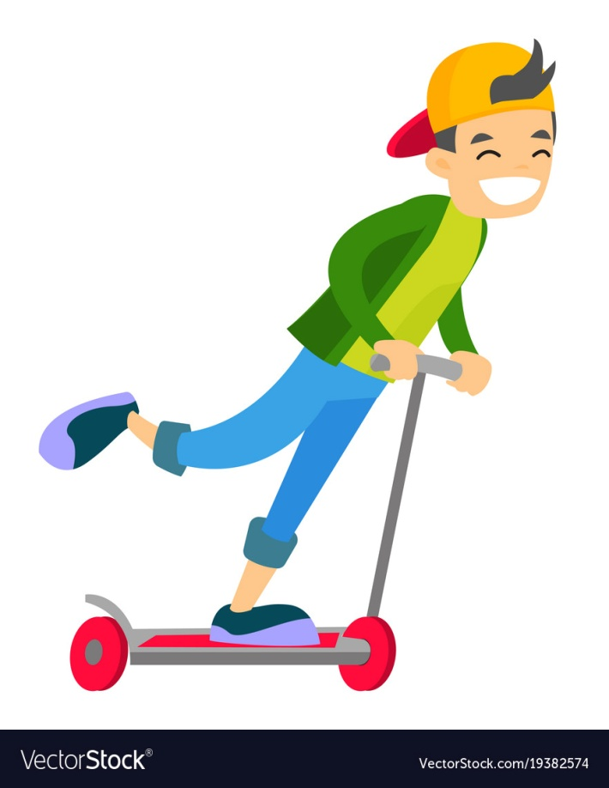
ТВОИ ПРАВИЛА В АПРЕЛЕ:
Если ты гуляешь на улице, не выбегай на дорогу. Ездить на велосипеде следует только в специально отведенных местах или по тротуару. Но не по обочине и не на проезжей части!
Когда ты катаешься на велосипеде, роликах или самокате обязательно используй средства индивидуальной защиты. Береги голову, руки, локти и колени. Прогулка должна быть не только веселой, но и безопасной!
В местах, где много людей, можно легко потерять родителей из виду. Главное правило – оставаться на месте. Выучи свой домашний адрес и телефон родителей.

Slide 6
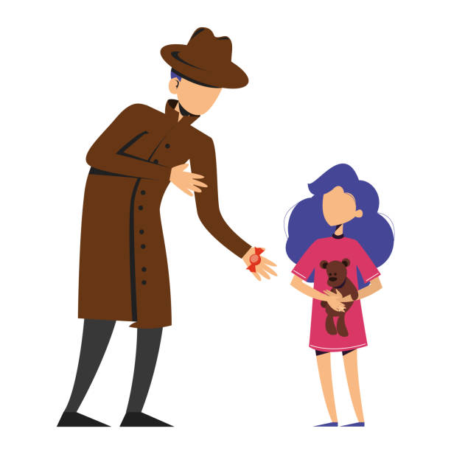
ТВОИ ПРАВИЛА В МАЕ:
Когда ты играешь в активные игры, нельзя жевать жвачку или что то кушать. Кусочки пищи могут застрять в горле, и тебе станет тяжело дышать. Помни так же. Что нельзя брать еду грязными руками!
Если к тебе на улице подошел незнакомец, не разговаривай с ним и сразу направляйся в места, где много людей: магазин, школа, остановка. Ничего не бери из рук незнакомцев, даже, если эта вещь кажется тебе безобидной. Быстро разворачивайся и уходи!

Slide 7
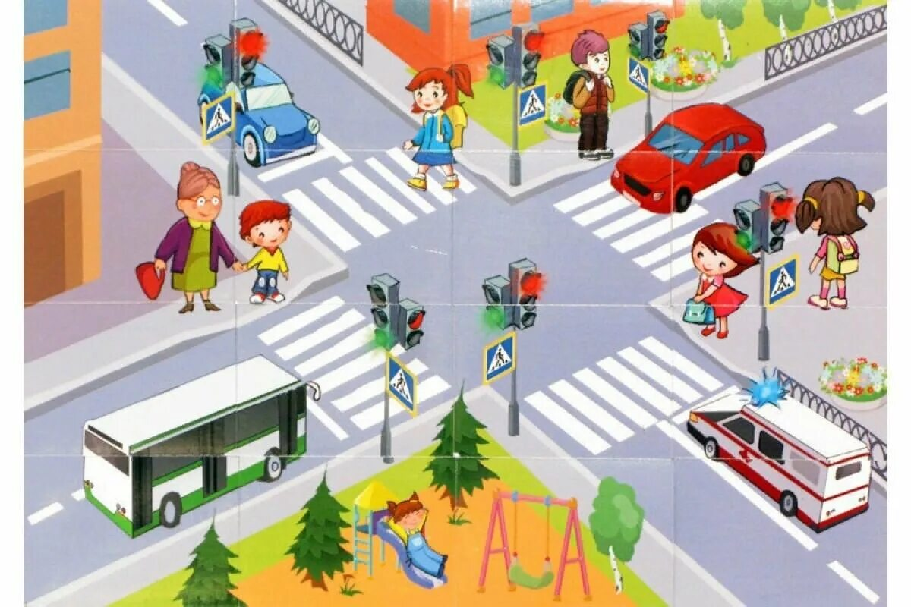
ТВОИ ПРАВИЛА В ИЮНЕ:
Помни: автомобиль не может остановиться мгновенно! Если он двигался с большой скоростью, то с момента того, как водитель нажмет на тормоз до того, как машина полностью остановится, пройдет несколько секунд. Поэтому пешеходы важно быть внимательным.
Помни, что дорогу можно переходить только по пешеходному переходу и на зеленый сигнал светофора. Посмотри сначала налево, потом направо, убедись, что все транспортные средства находятся от тебя на безопасном расстоянии, и только после этого начинай движение.
Самокаты, ролики, велосипеды также требуют соблюдения правил безопасности. Во время передвижения смотри по сторонам: остерегайся машин, не выезжай на дорогу, соблюдай дистанцию.

Slide 8
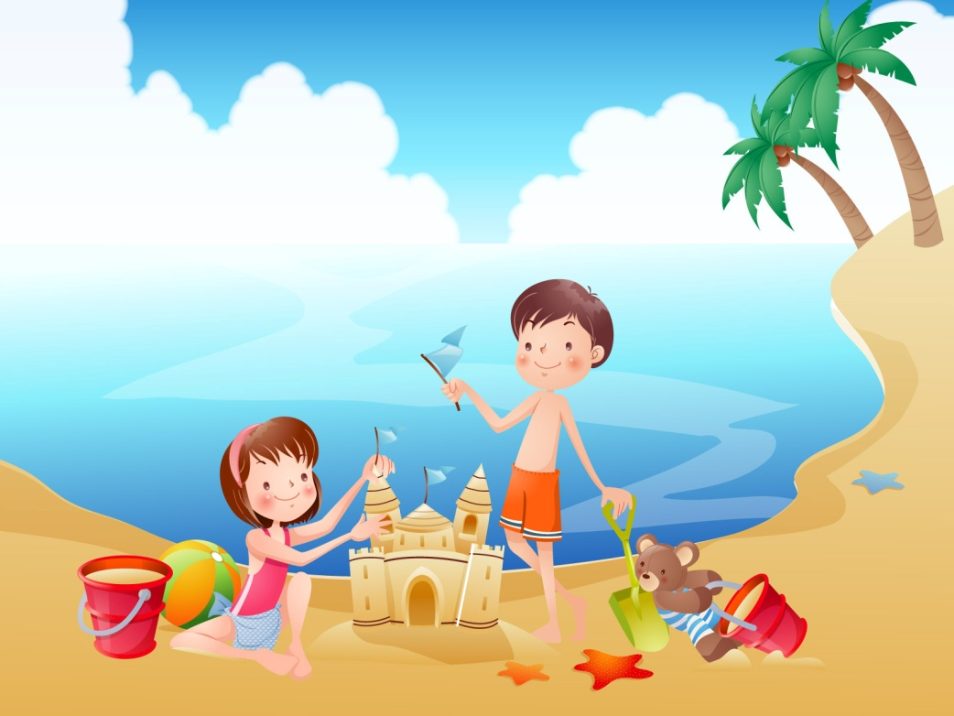
ТВОИ ПРАВИЛА В ИЮЛЕ:
Купайся только под присмотром взрослых и в специально оборудованных для этого местах. Не заплывай за буйки и не ныряй в незнакомом месте, а так же не уплывай далеко на матрасе. В жаркие солнечные дни нужно купаться в головном уборе.
Если ты оказался на солнце с 12 до 16 часов, обязательно используй защиту и старайся находится в тени.
Если тебя ужалила оса или ты на нее наступил, приложи холод и пей побольше воды. Не нападай сам на насекомых и не махай руками, если заметил осу или пчелу.

Slide 9
ТВОИ ПРАВИЛА В АВГУСТЕ:
В лесу – ты в гостях. Не кричи, громкие звуки могут напугать животных. Не обдирай и не царапай кору деревьев, от этого оно будет болеть и сохнуть. Не разводи костры, пожар может вспыхнуть мгновенно.
Природу не зря называют дикой. Лесные звери не приручены человеком. Если ты заметил змею или дикое животное, замри и стой на месте. Тогда они тебя не тронут. Не ешь и не собирай ягоды и грибы, которые ты плохо знаешь. Они могут быть ядовитые.
Потеряться в лесу не так страшно, если в кармане лежит свисток, а сам ты одет в яркую одежду. Оглядись по сторонам и оставайся на месте. Продолжая двигаться, можно окончательно заблудиться. Подай сигнал и обозначь место, где ты находишься.

Slide 10
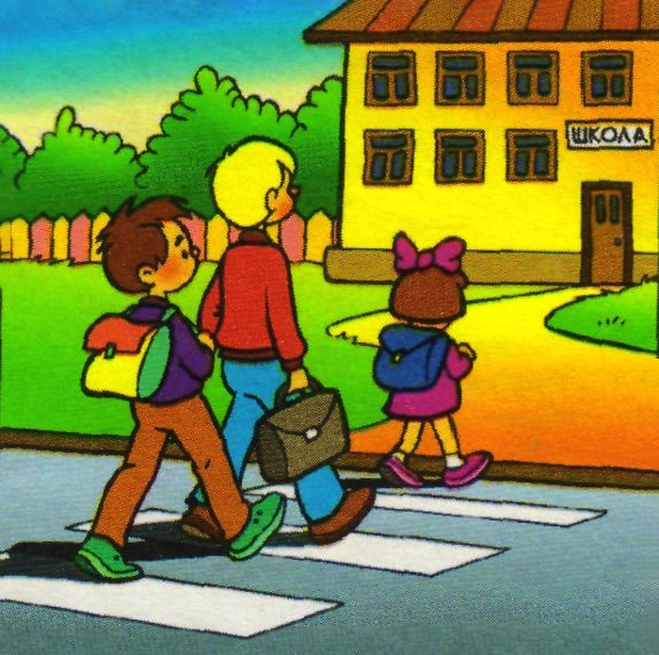
ТВОИ ПРАВИЛА В СЕНТЯБРЕ:
Вырабатывай полезные привычки: ложись спать не позднее 22.00. Именно в это время отдыхает нервная система, а значит, утром ты будешь бодр и полон сил!
Соблюдай гигиену: умывайся утром и вечером, мой руки после прогулки, тщательно чисти зубы. В будущем эти привычки сослужат хорошую службу - все любят иметь дело с опрятными людьми!

Slide 11
ТВОИ ПРАВИЛА В ОКТЯБРЕ:
Если ты остался один дома, не трогай розетки и включенные электроприборы металлическими предметами и мокрыми руками. Вода – проводник электрического тока. Она соединяет его источник и тело человека, создавая невидимый мостик, по которому тебя может ударить током.
Каким бы ни был красивым вид из окна твоей квартиры, нельзя выходить одному на балкон или подходить близко к открытым окнам, забираться на подоконники. Выбирай безопасные места для игр!
Если в доме случился пожар – звони 101,
Если в квартиру ломятся посторонние – звони 102, Если ты получил травму – звони 103.
Если почувствовал запах газа – звони 104
ЗАПОМНИ ЕДИНЫЙ НОМЕР СЛУЖБЫ СПАСЕНИЯ 112!

Slide 12
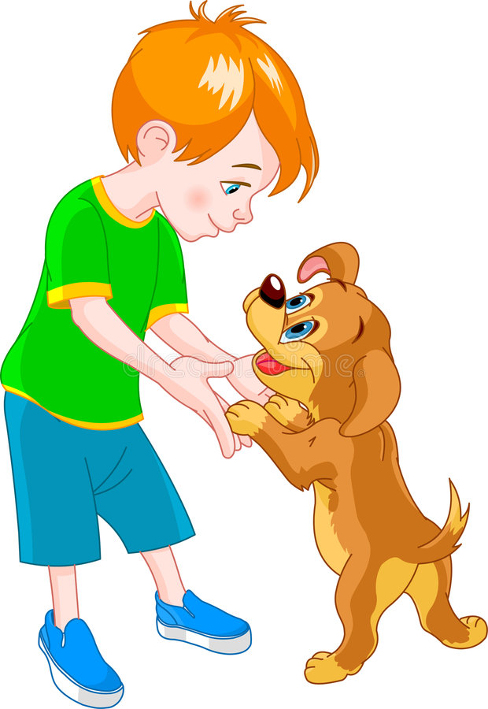
ТВОИ ПРАВИЛА НОЯБРЕ:
Что делать при ожоге? Опустить пострадавший участок тела под холодную воду, желательно проточную (из-под крана, в реку, ручей). Ни в коем случае не мазать место ожога маслом или кремом. Обратись за помощью к взрослым!
Если из носа пошла кровь, надо немного опустить голову вниз и на несколько минут мягко зажать нос чуть выше ноздрей. Затем приложить холод к области переносицы и затылку.
Если на улице тебя укусила кошка или собака, необходимо сразу помыть перекисью водорода, смазать края йодом и обязательно обратиться за помощью к родителям.
Помни: подходить и гладить беспризорных животных нельзя!

Slide 13
ТВОИ ПРАВИЛА ДЕКАБРЕ:
Когда идет снег, видимость на дорогах плохая, а под ногами скользко. Осторожно! Убедись, что все транспортные средства находятся от тебя на безопасном расстоянии, и только после этого начинай движение. Не перебегай дорогу, иди спокойным шагом!
Для чего нужна одежда со светоотражающими элементами? Что бы даже в темноте водители тебя заметили! При попадании света от фар машины или уличного фонаря светоотражающие элементы начинают светиться
Помни: бенгальские огни, хлопушки, петарды и фейерверки - это не только красиво, но и опасно! Использовать их нужно взрослым, не забывая о технике безопасности!

Slide 14
СПАСИБО ЗА ВНИМАНИЕ!

